Slide 1
Интерактивная викторина
Знаю ли я
правила дорожного движения?
Подготовила:
Воспитатель: Екатерина Владимировна Рудишина

Slide 2
Правила
Команды отвечают по очереди.
Цена каждого вопроса 1 балл.
За правильный ответ команда получает 1 балл, при неправильном ответе количество баллов не меняется.
Правильный ответ обозначается
Неправильный ответ

Slide 3
Выбери себе вопрос
ЭХ, ДОРОГИ..
1
2
3
4
ВЕЛОСИПЕД
1
2
3
4
РЕБУСЫ
1
2
3
4
ЗНАКИ
1
2
3
4
СИТУАЦИЯ!
1
2
3
4

Slide 4
В каком итальянском городе совершенно нет машин?
Венеция
Рим
Палермо

Slide 5
Желая перейти дорогу, мы сначала смотрим налево, а дойдя до середины дороги – направо. Жители какой страны поступают совершенно наоборот?
Китай
Франция
Англия

Slide 6
Какое наказание в соответствии с указом 1730 года ждет кучера, нарушившего правила дорожного движения?
Общественные
работы
Порка
Изъятие
транспортного
средства

Slide 7
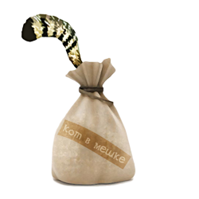
КОТ В МЕШКЕ

Slide 8
переход
ответ

Slide 9
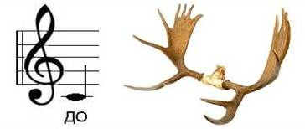
дорога
ответ

Slide 10
трамвай
ответ

Slide 11
стоянка
ответ

Slide 12
С какого возраста разрешается
водить велосипед по улицам и дорогам?
12 лет
13 лет
14 лет

Slide 13
Какую информацию пытается сообщить движущийся велосипедист ?
Опасность
Повернуть направо
Остановиться

Slide 14
Где велосипедисту запрещено движение?
По велосипедной
дорожке
По тротуару
На стадионах, во дворах

Slide 15
Перевозка пассажиров на велосипеде разрешена …
Только на раме
До 7 лет на специальном сидении
На заднем сидении, но в шлеме

Slide 16
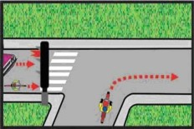
Кто проедет первым?
Автомобилист
Мотоциклист
Велосипедист

Slide 17
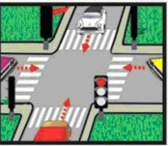
Как поедут машины?
Г
А
А, В, Г
Б и Г вместе
В
А и В вместе
Б

Slide 18
Пешеход подошел к перекрестку, который регулируется светофором и регулировщиком. Кому должен подчиниться пешеход при переходе?
Светофору
Регулировщику
Действовать по собственному усмотрению

Slide 19
Где можно ожидать общественный транспорт?
У края
проезжей части
В местах с указателями остановки
общественного транспорта
В любом месте
проезжей части

Slide 20
Как поедут машины?
Венеция
Рим
Палермо

Slide 21
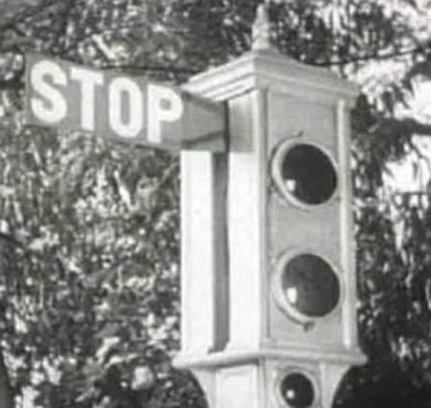
Первый светофор, Лондон

Slide 22
Каким необычным транспортным средством пользовался герой русской сказки «По щучьему велению»?
ответ

Slide 23
Что это за знак?
Участок дороги, расположенный вблизи детского учреждения, где возможно появление детей
Участок дороги, временно используемый для проведения спортивных соревнований.
Беговая дорожка

Slide 24
Что это за знак?
Пешеходный переход
Пешеходная дорожка
Движение пешеходов запрещено

Slide 25
Что это за знак?
Велосипедная дорожка
Уступи место велосипедисту
Движение на велосипеде запрещено

Slide 26
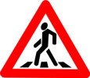
Какой знак называется
«Пешеходный переход»?
№1
№2
№3

Slide 27
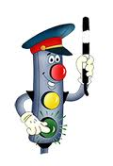
5 августа – Международный день светофора

Slide 28
Первый светофор, Лондон

Slide 29
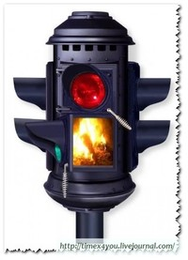
США август 1914г. светофор

Slide 30
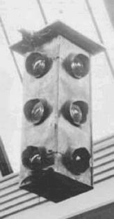
Япония 1920г первый трехцветный светофор

Slide 31
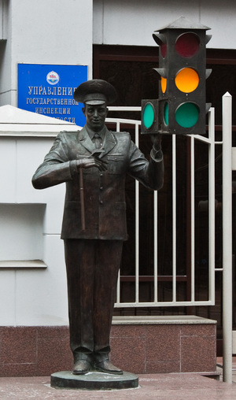
г.Москва

Slide 32
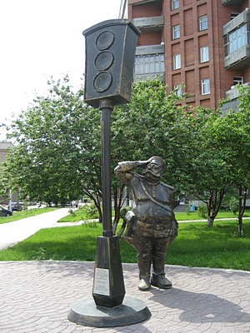
г.Пермь

Slide 33
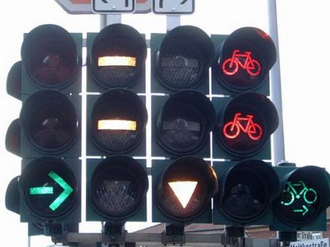
г.Мельбурн

Slide 34
Спасибо за внимание

